Slide 1
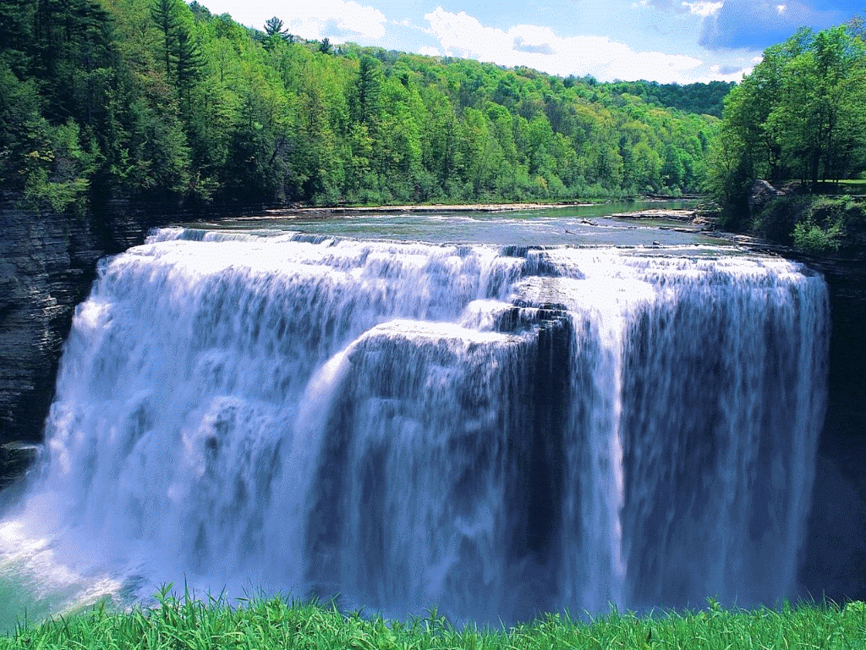

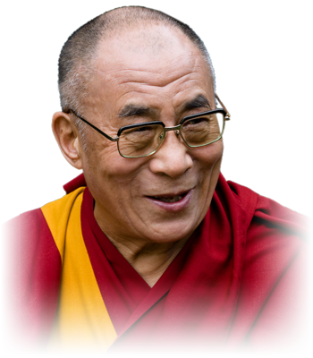



Tema musical : Dancing with the wind
Interpreta : Omar Akram

Slide 2
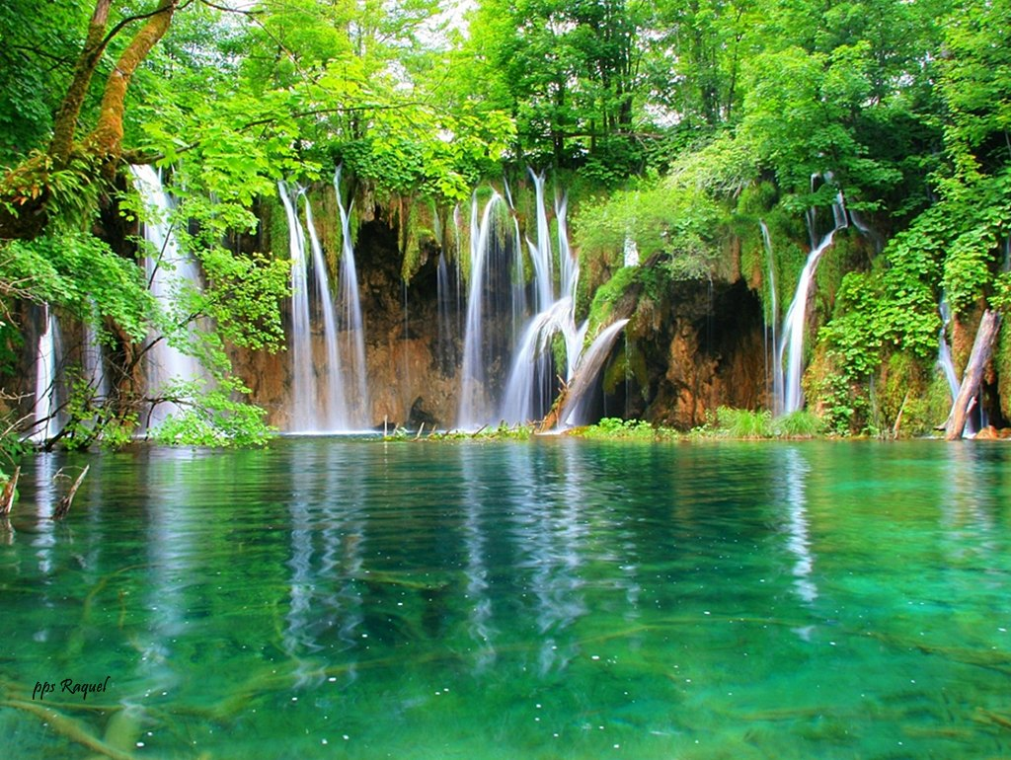
Todas nuestras vidas empezaron con el afecto humano como primer soporte.
Los niños que crecen envueltos en afecto, sonríen más y son más amables. Generalmente son más equilibrados

Slide 3
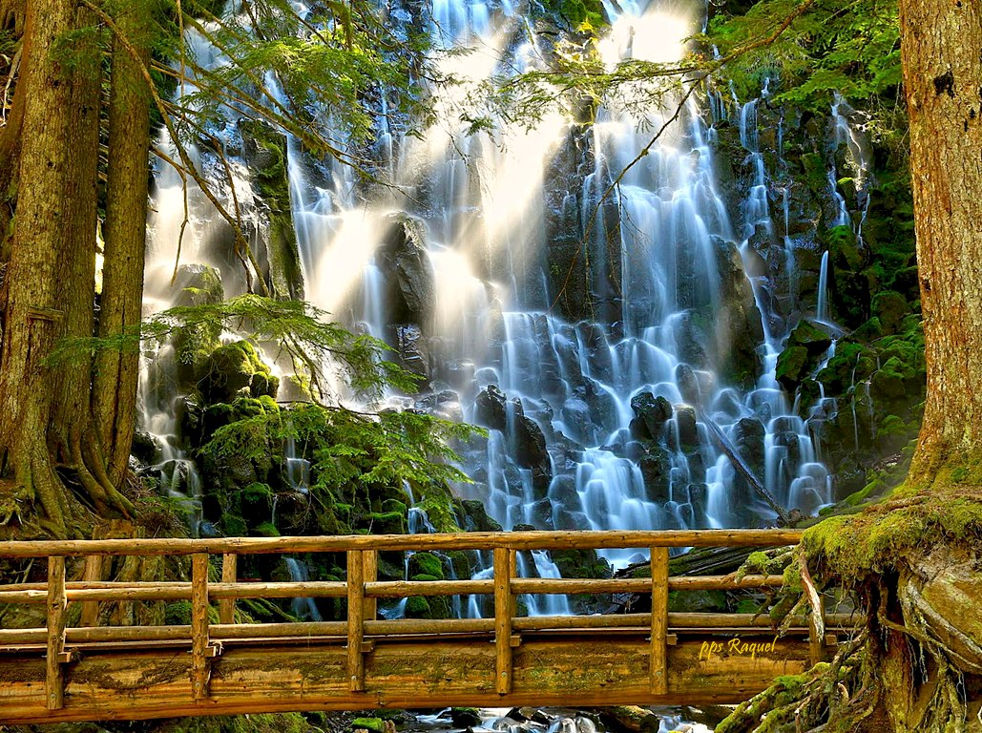

Slide 4
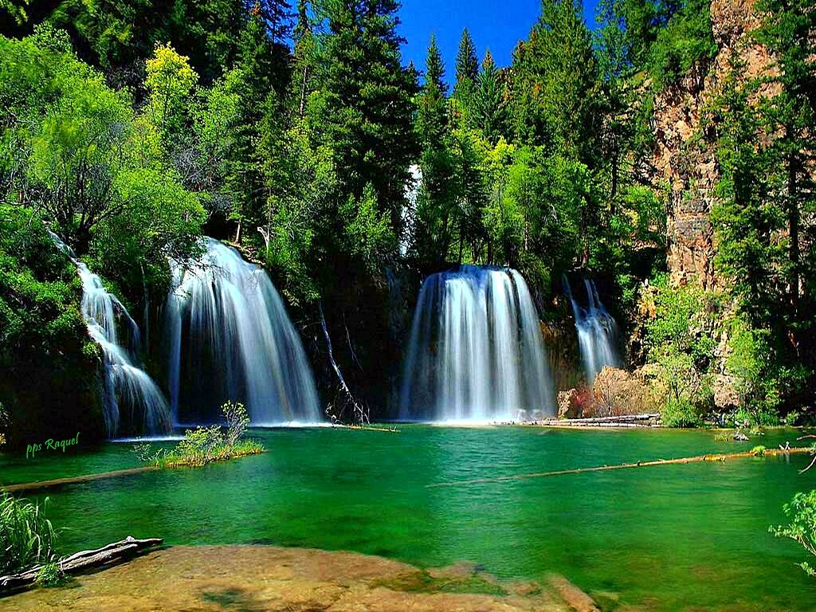

La amistad solo puede tener lugar a través del desarrollo del respeto mutuo y dentro de un espíritu de sinceridad

Slide 5

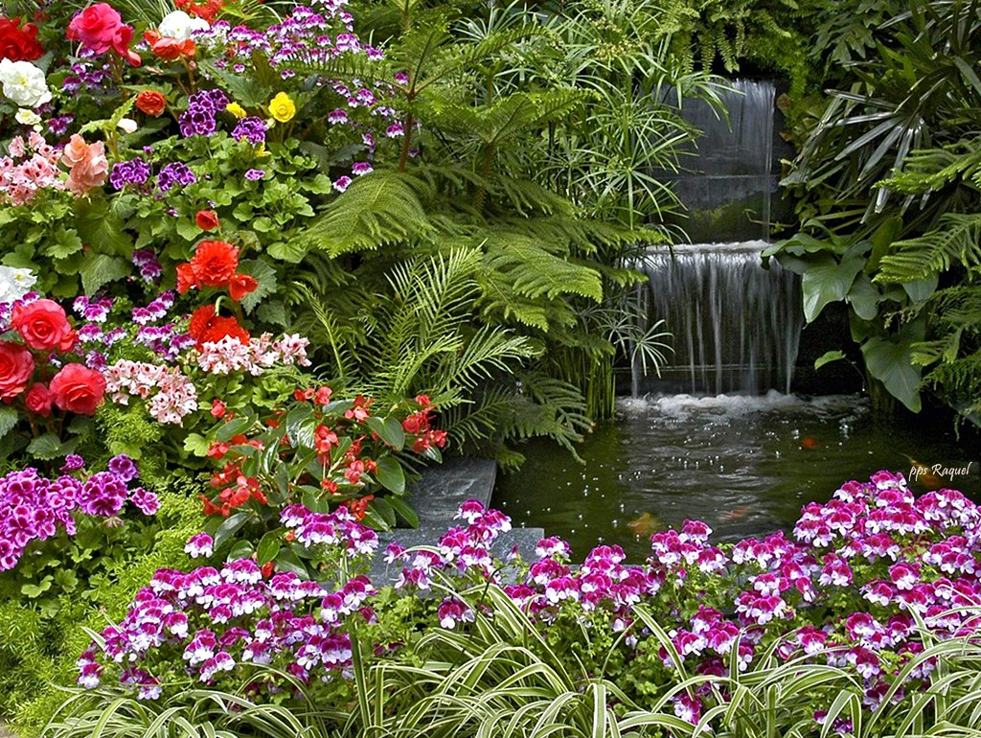

Slide 6
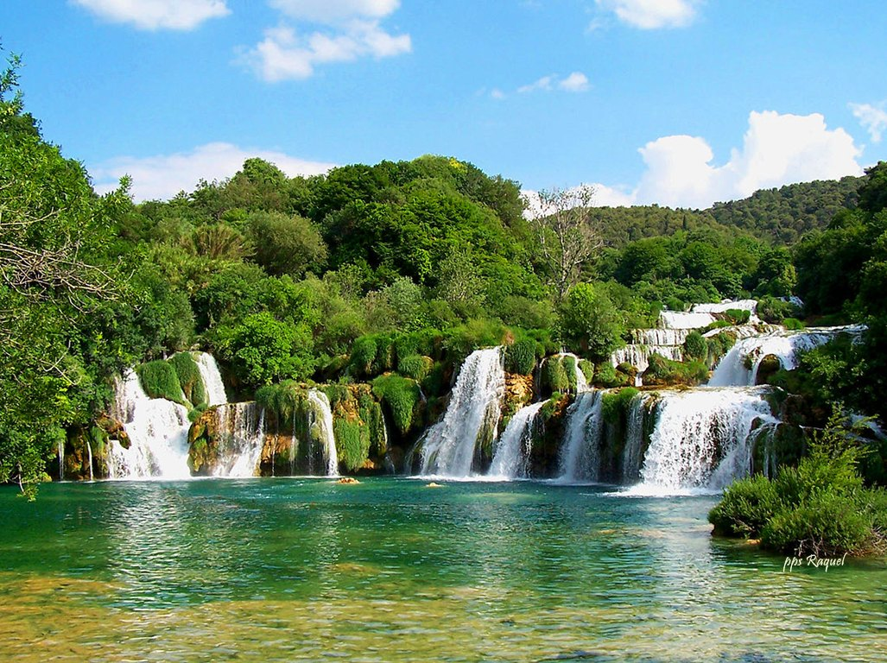
A través de la paz interior se puede conseguir la paz mundial. Aquí la responsabilidad individual es bastante clara ya que la atmósfera de paz debe ser creada dentro de uno mismo, entonces se podrá crear en la familia y luego en la comunidad

Slide 7
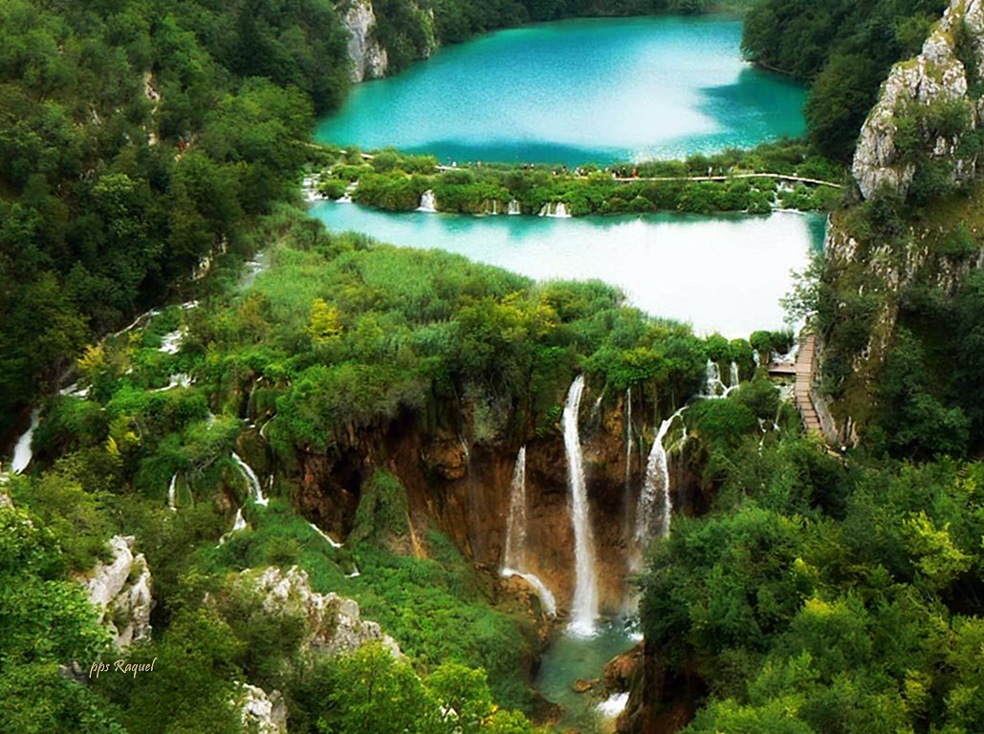


.

Slide 8


Si alguna vez no te dan la sonrisa esperada, sé generoso y da la tuya. Porque nadie tiene tanta necesidad de una sonrisa, como aquel que no sabe sonreír a los demás

Slide 9
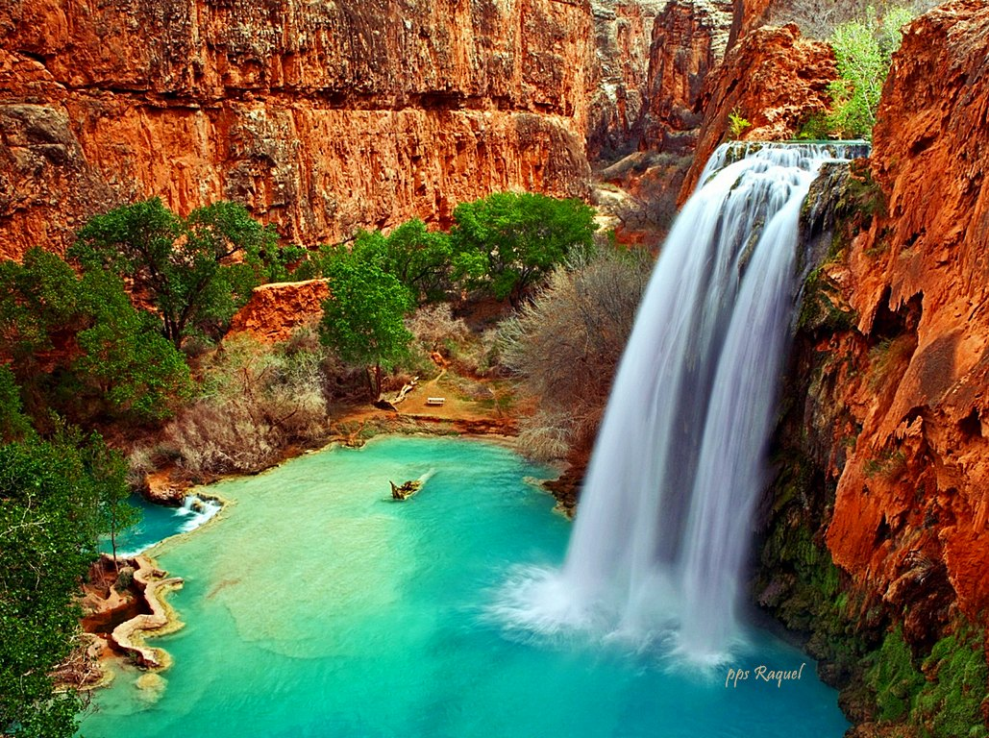


Slide 10

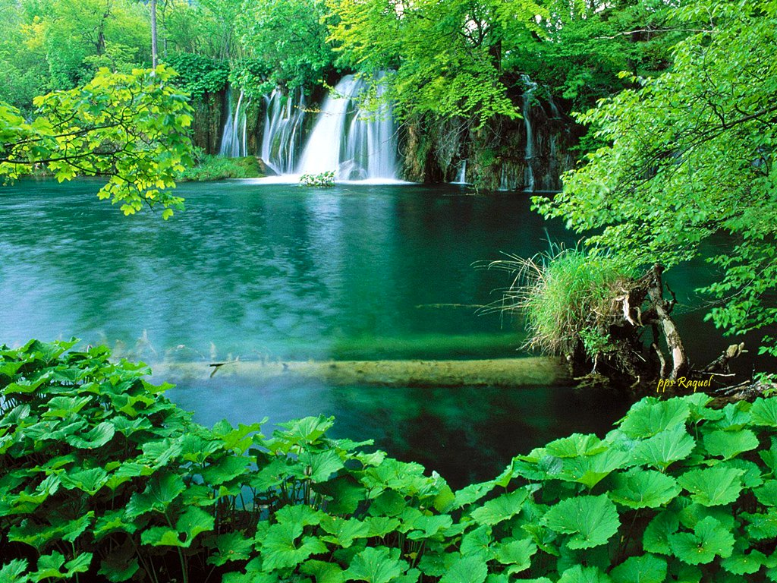
Sin amor la sociedad se encuentra en estado muy crítico. Y sin él nos enfrentamos cada vez más en el futuro a graves problemas. El amor es el centro de la vida humana

Slide 11
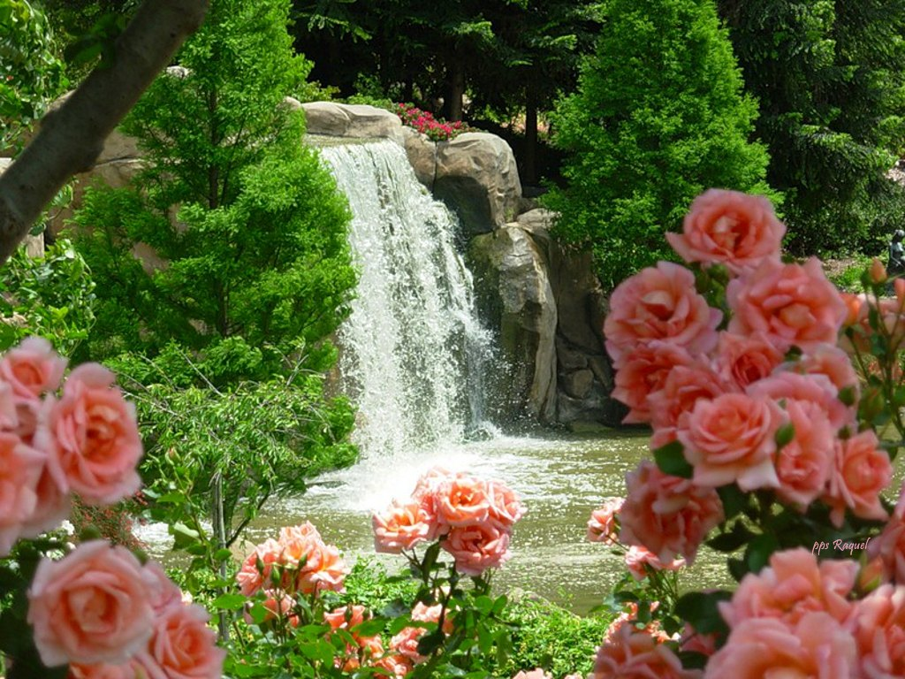


Slide 12
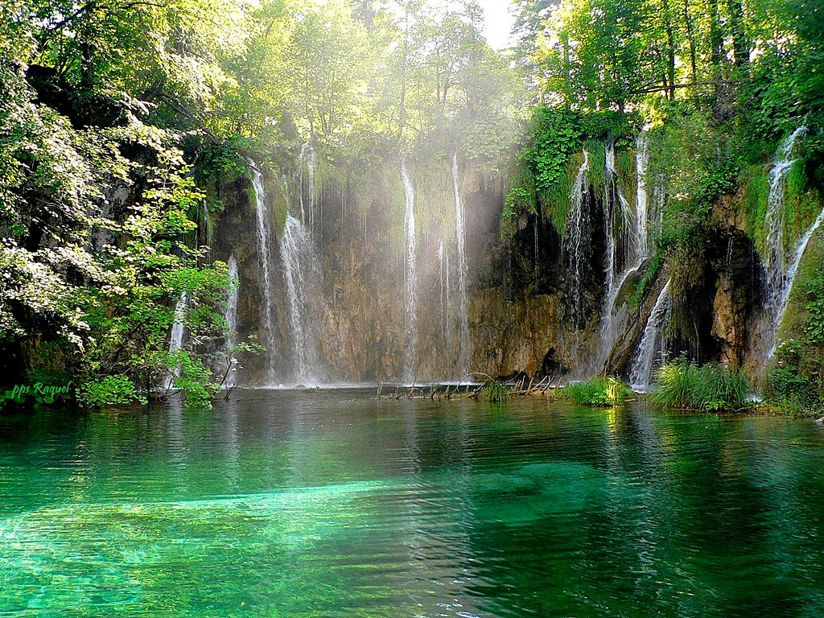

Honrar a Dios es fundamental, pero también lo es respetar a nuestro prójimo. De hecho la verdadera adoración a Dios es posible cuando uno respeta a su prójimo

Slide 13
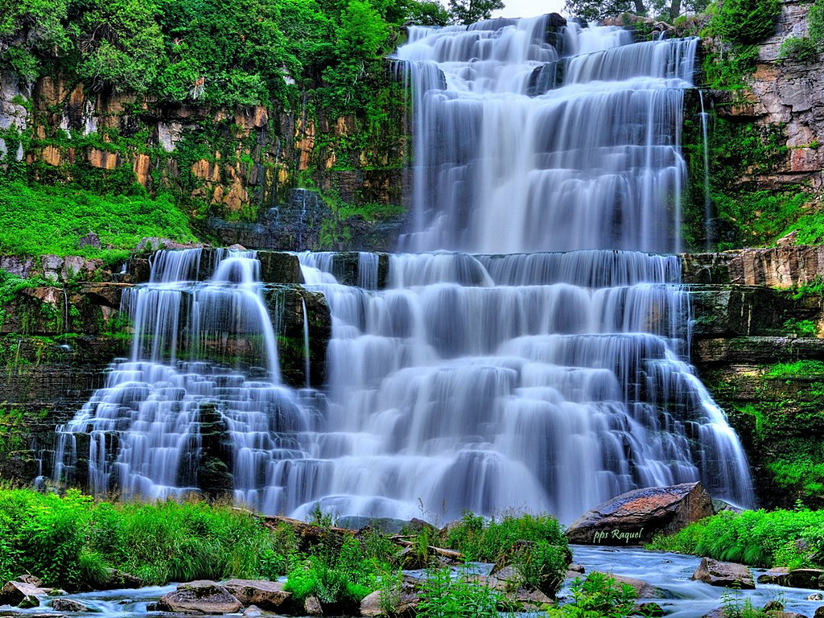

Slide 14
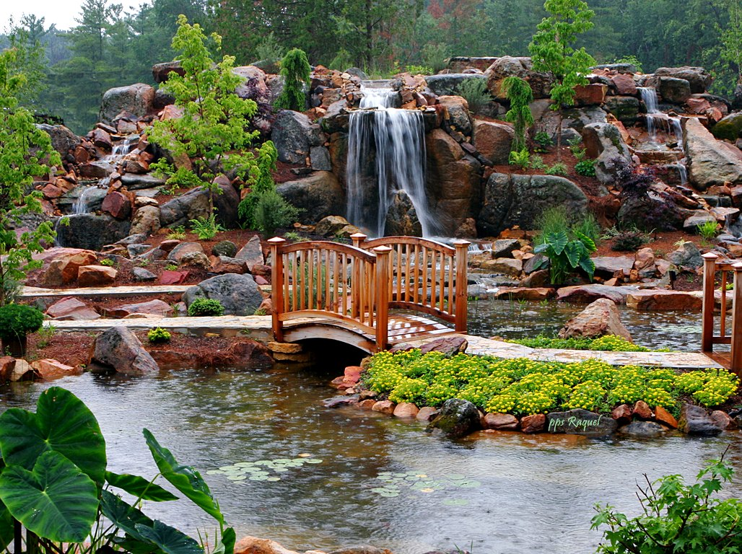
Si queremos morir bien, tenemos que aprender a vivir bien

Slide 15


Slide 16
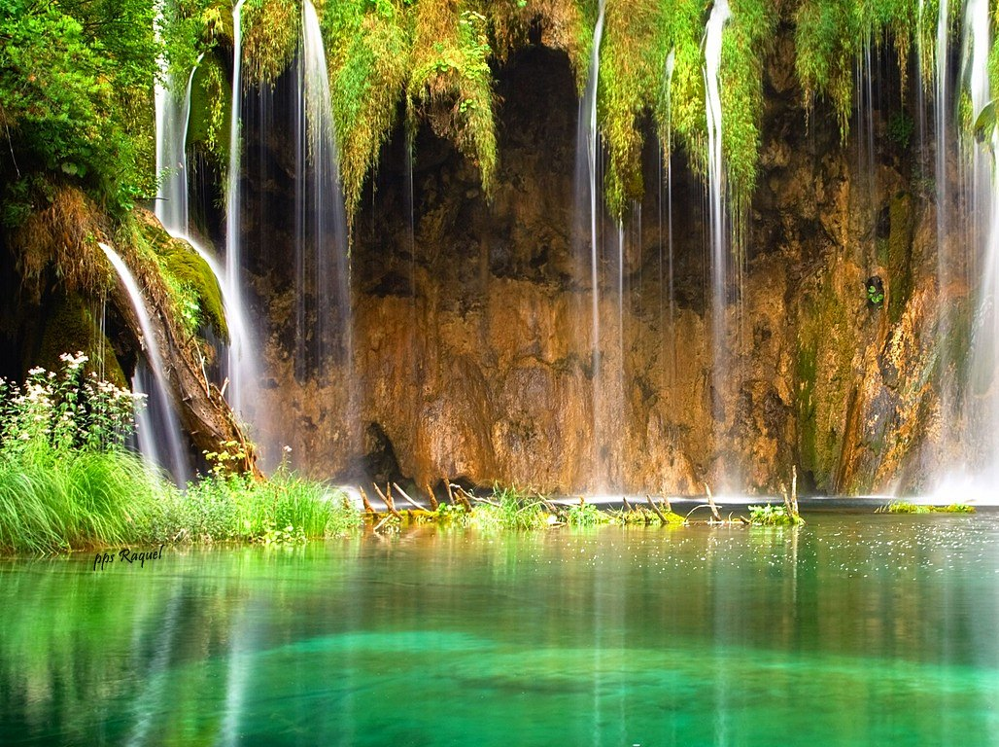
Es mucho mejor hacer amigos, comprenderse mutuamente y hacer un esfuerzo para servir a la humanidad, antes de criticar y destruir

Slide 17


Slide 18

Una mente lúcida y un buen corazón acompañados por sentimientos cálidos, son las cosas más importantes. Si la mente no se dirige a los pensamientos positivos y elevados, nunca podremos hallar la felicidad

Slide 19
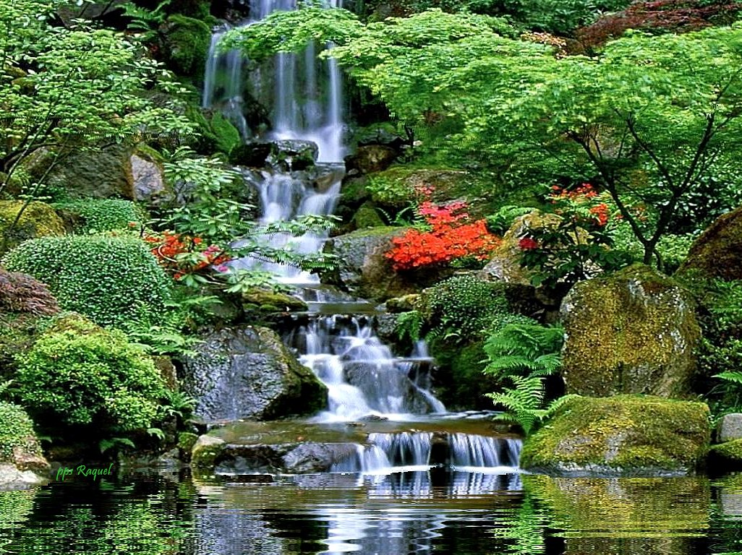

Slide 20
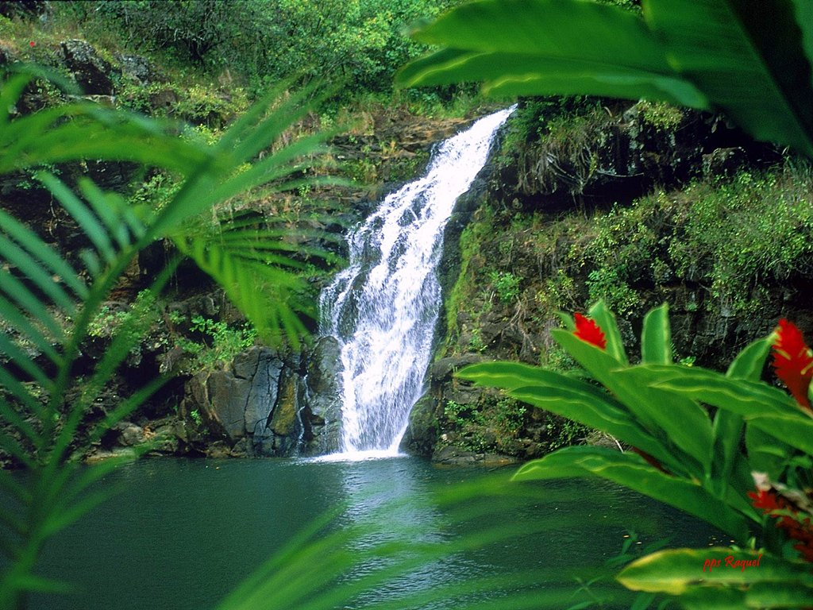
La sabiduría es como una flecha. La mente serena es el arco que la dispara

Slide 21
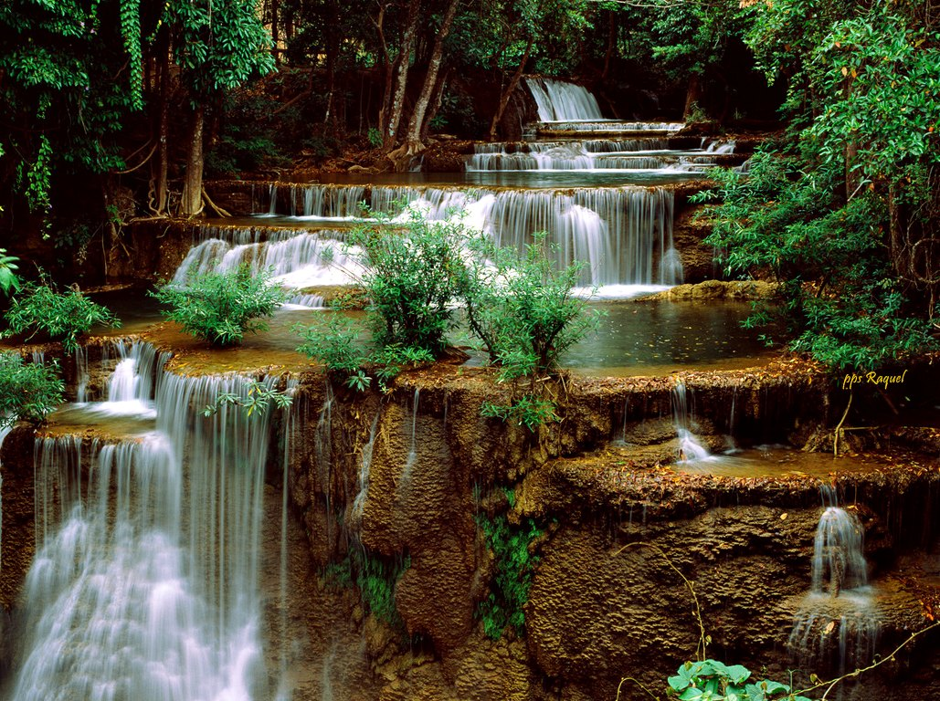

Slide 22
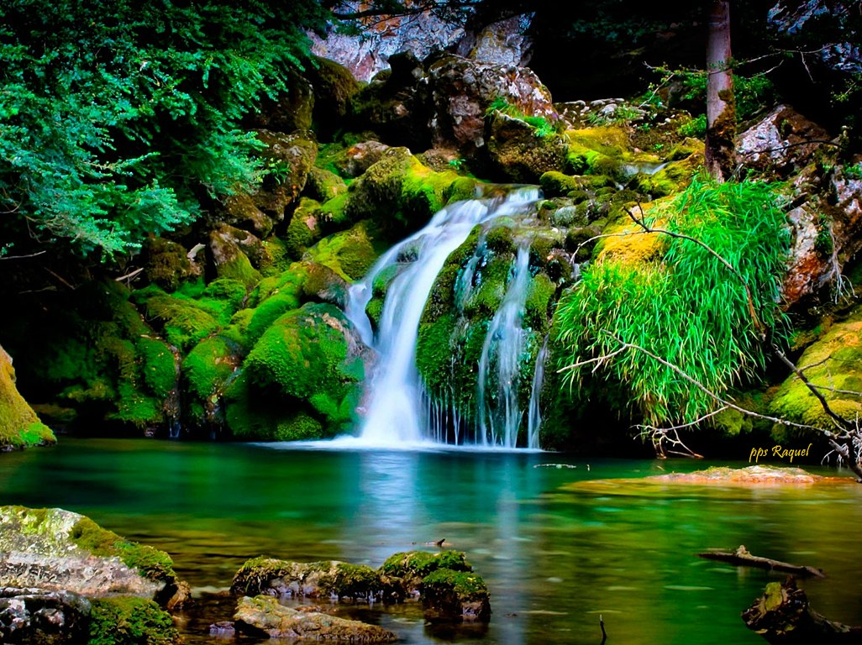
La verdadera disciplina no se impone. Sólo puede venir del interior de nosotros mismos

Slide 23
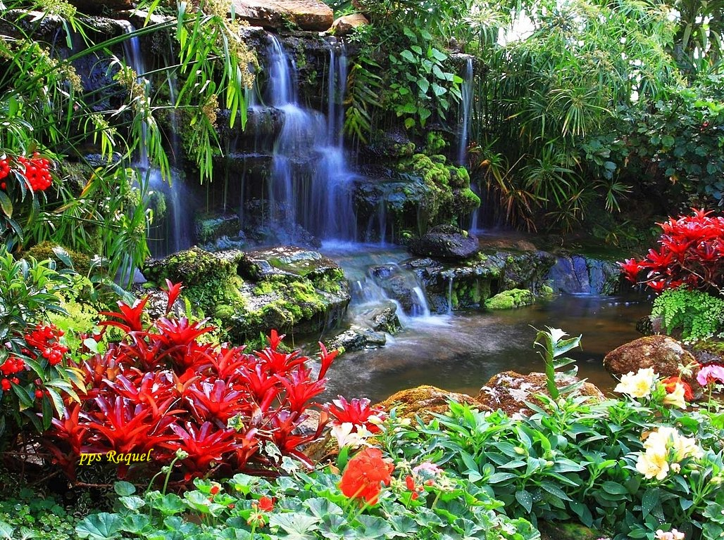

Slide 24

El verdadero practicante debe ser un soldado que combate incesantemente contra sus enemigos interiores

Slide 25


Slide 26
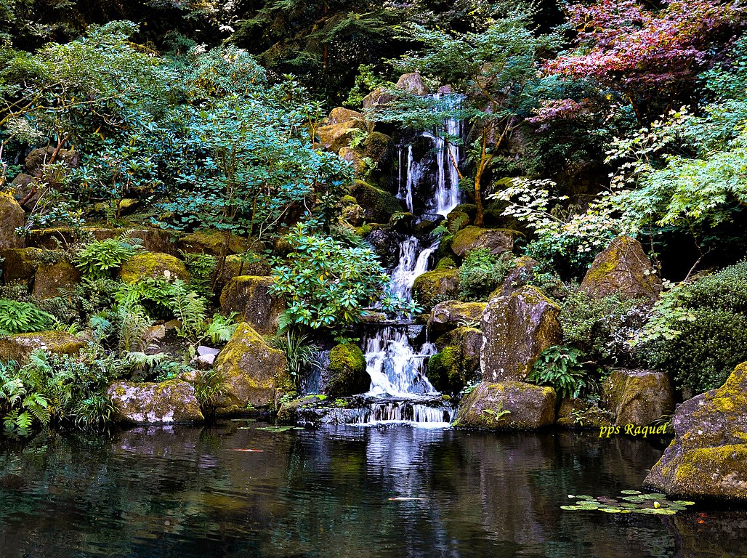
Para crear una paz interior, lo más importante es la práctica de la compasión y el amor, la compresión y el respeto por todas las formas de vida

Slide 27


Slide 28

Creo en la determinación humana. A lo largo de la historia se ha comprobado que la voluntad humana es más poderosa que las armas

Slide 29
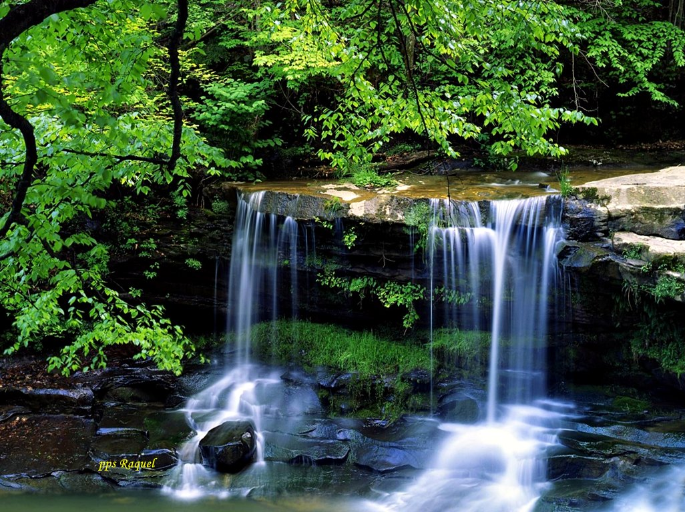

Slide 30

Todas las grandes religiones son básicamente lo mismo, ya que todas buscan la paz mental y la bondad, pero es muy importante practicar esto en nuestra vida diaria. No únicamente en la iglesia o el templo

Slide 31


Slide 32
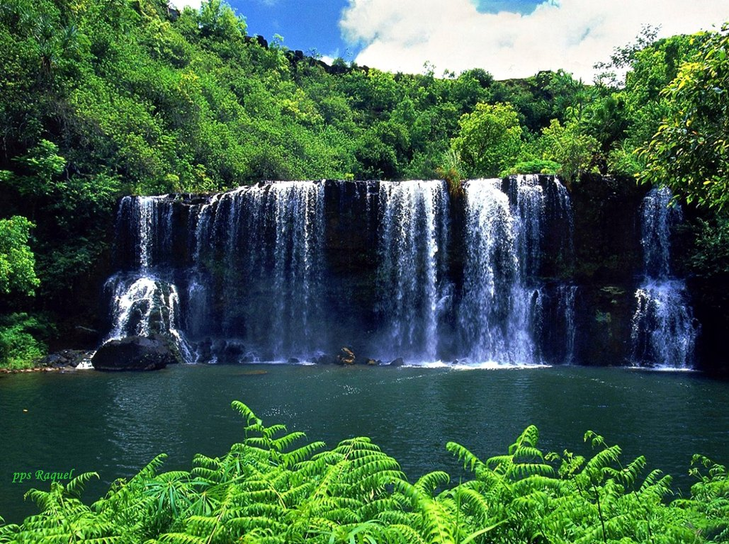
No tiene sentido estar apegado exclusivamente a esta vida, ya que por muy larga que sea, no podemos vivir más de determinada cantidad de años. Por eso no importa cuánta riqueza o recursos acumulemos en esta vida. En ese momento no nos servirán de nada

Slide 33
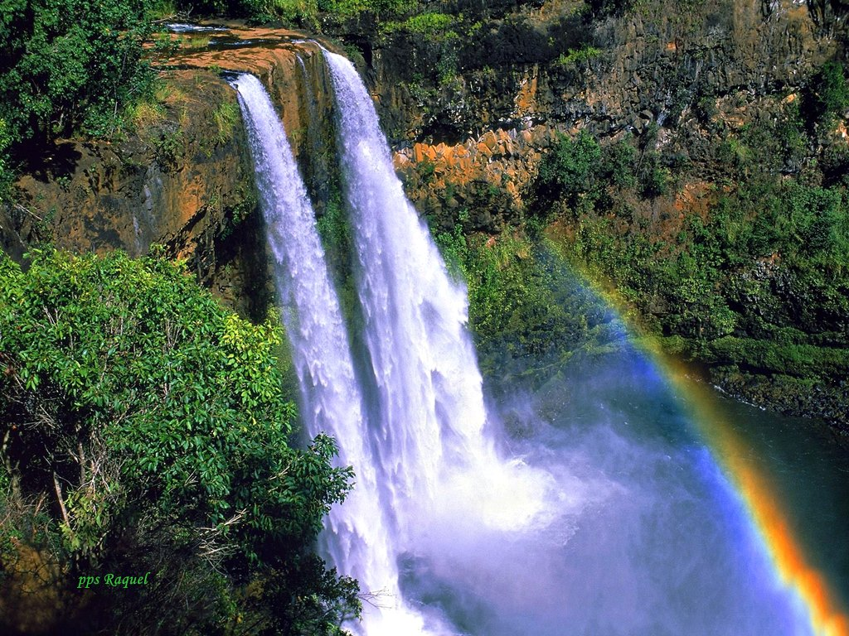

Slide 34

La ira nace del temor, y este de un sentimiento de debilidad o inferioridad. Si usted posee coraje o determinación, tendrá cada vez menos temor y en consecuencia se sentirá menos frustrado y enojado

Slide 35


Slide 36
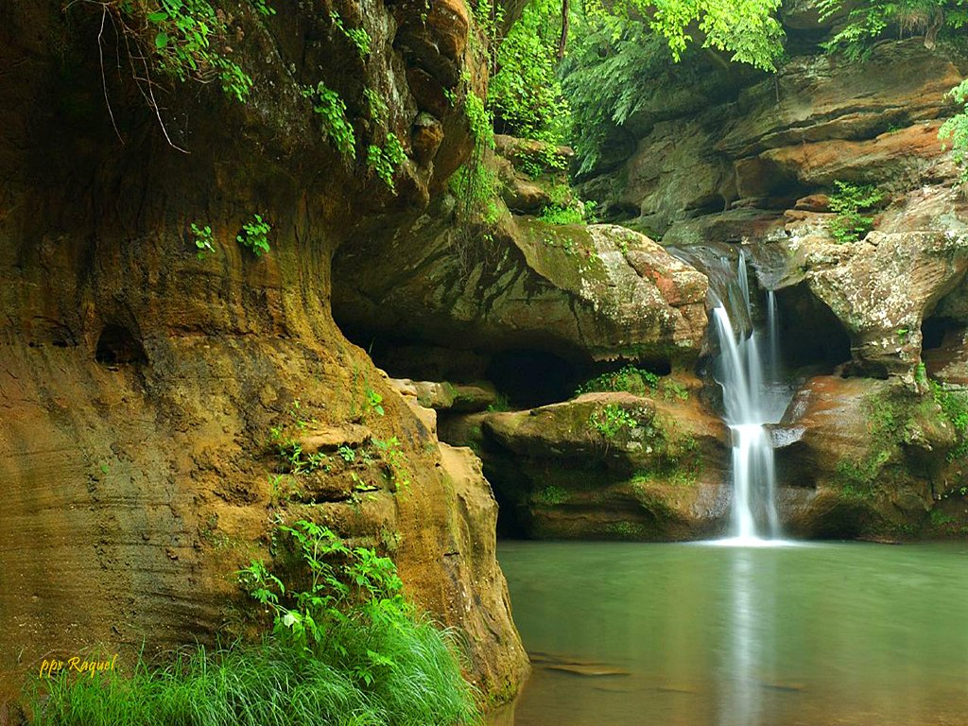
El problema humano básico es la falta de compasión. Mientras este problema subsista, subsistirán los demás problemas. Si se resuelve, podemos esperar días más felices

Slide 37
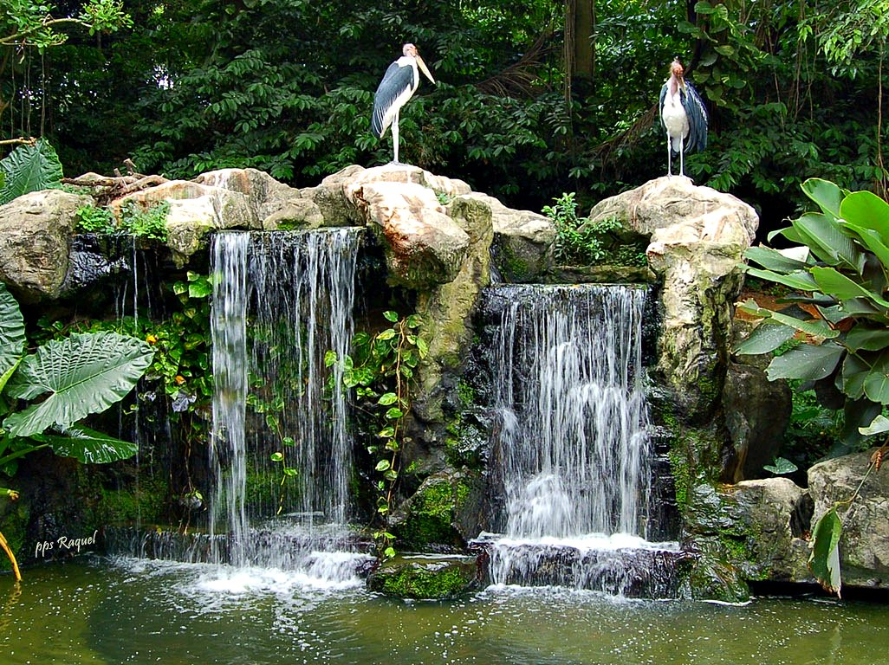

Slide 38
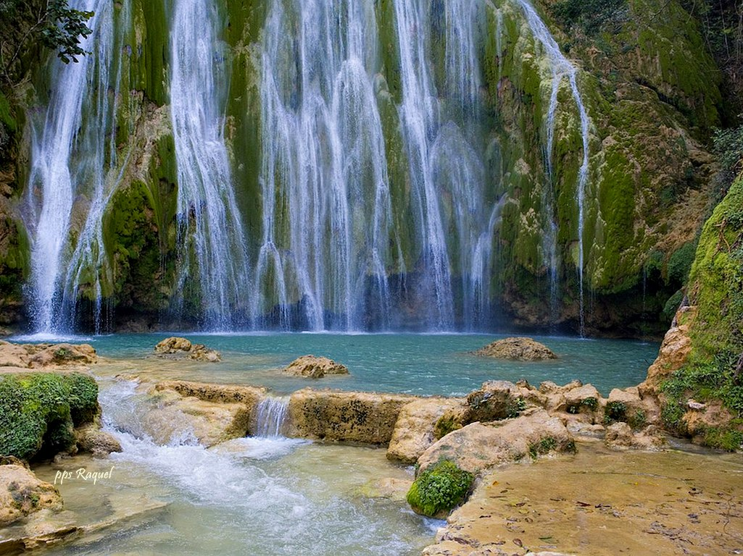
Es posible crear un mundo mejor, más compasivo, mas pacífico, lo cual no es el interés de todos ,pero es responsabilidad de todos el lograrlo

Slide 39

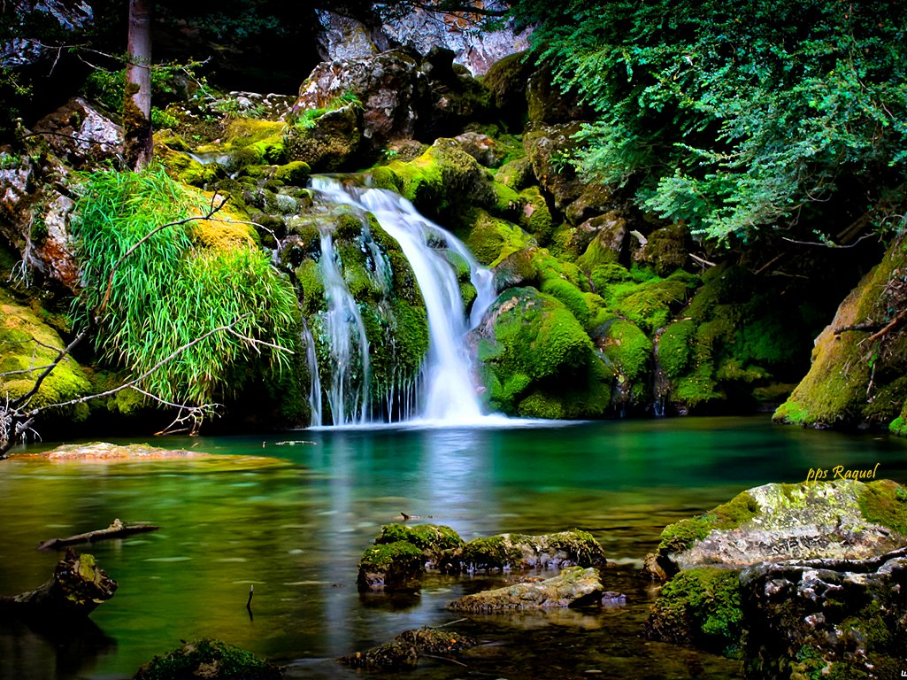


Slide 40









¿Te ha gustado?
Puedes ver más entrando
Aquí
Además puedes recibir powerpoints en tu correo electrónico suscribiéndote aquí:
Esta presentación powerpoint ha sido creada y compartida única y exclusivamente para mispps.com

